Slide 1
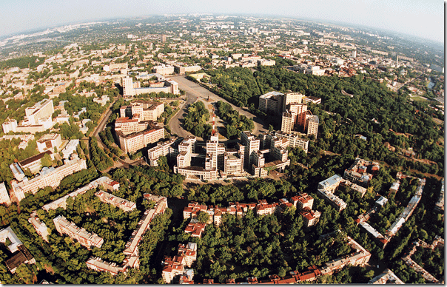
Інформаційний проект Номінація «Відкриваємо Харків для Європи» Тема «Харків – центр математичної культури»
Виконала:
учениця 8-Б класу ХЗОШ №146
Леонтьєва Катерина
Керівники:
вчитель математики Польська Ю.Є.,
вчитель історії Крутова О.Д.

Slide 2
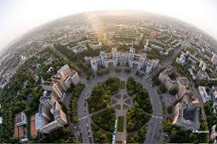
Форма реалізації проекту
Екскурсія містом, під час якої автор хоче допомогти своїм одноліткам доторкнутися до історії математики, познайомити їх з деякими іменами вчених, які працювали в нашому місті та завдяки яким Харків став центром математичної культури.

Slide 3
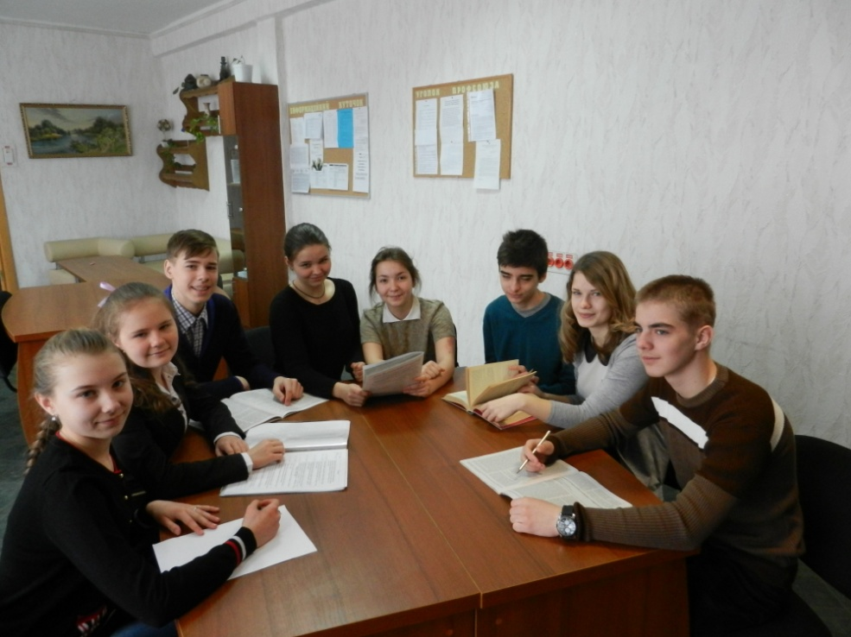
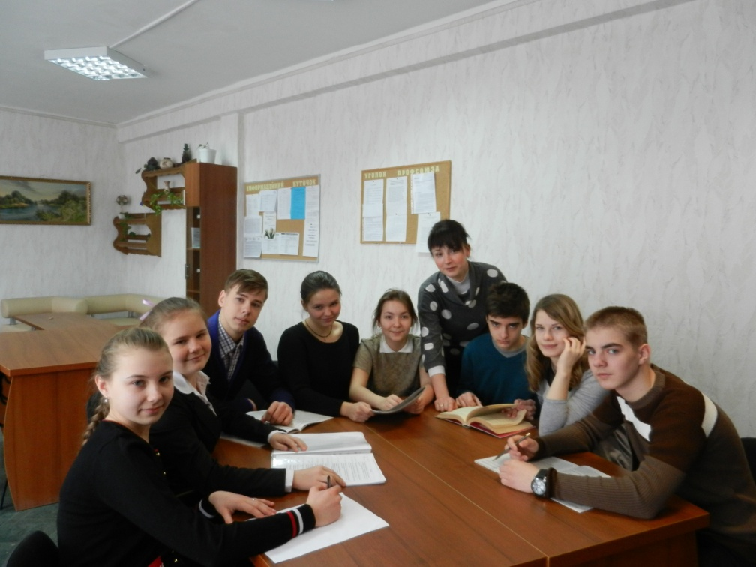
План реалізації проекту
1. Зібрати групу небайдужих та зацікавлених учнів.
2. Знайти та узагальнити необхідні матеріали.
3. Навчити екскурсоводів.

Slide 4
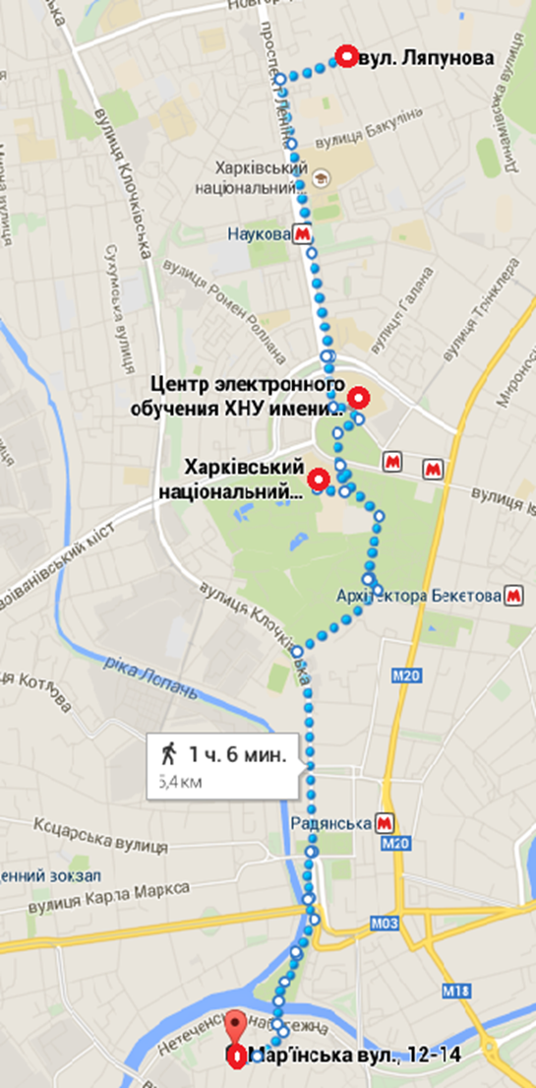
План екскурсії
1. Зустріч з учасниками. Вступне слово вчителя перед початком екскурсії. Ознайомлення з маршрутним листом

Slide 5
План екскурсії
Вручення буклетів (буклети розроблені декількома мовами: українською, англійською, німецькою, французькою та іспанською)

Slide 6
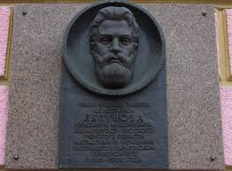
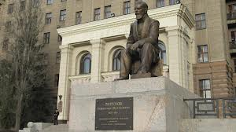
Олександр Михайлович Ляпунов
План екскурсії
2. Меморіальна дошка Олександру Михайловичу Ляпунову на вулиці Ляпунова.
Розповідь про О.М. Ляпунова.
3. Пам’ятник О.М. Ляпунову (Північний корпус Харківсь-кого національного універси-тету імені В.Н. Каразіна).
Розповідь про наукові досягнення О.М.Ляпунова.

Slide 7
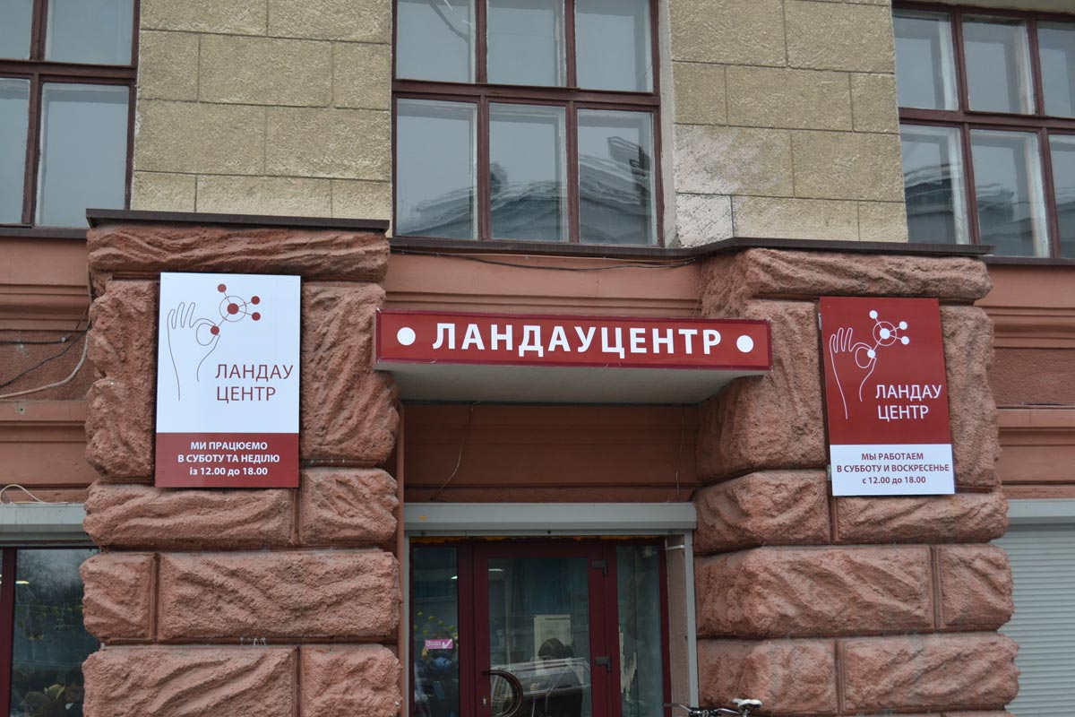
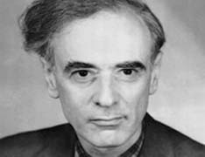
Лев Давидович Ландау
План екскурсії
4. Відвідування ЛандауЦентру.
Розповідь екскурсоводів про життя і діяльність Льва Ландау

Slide 8
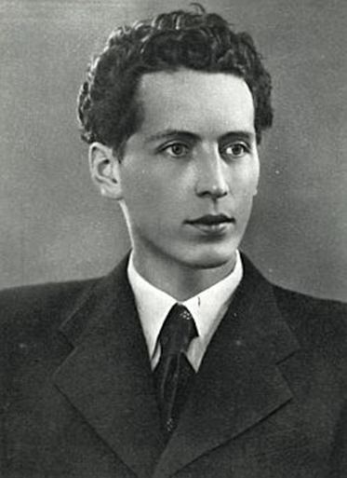
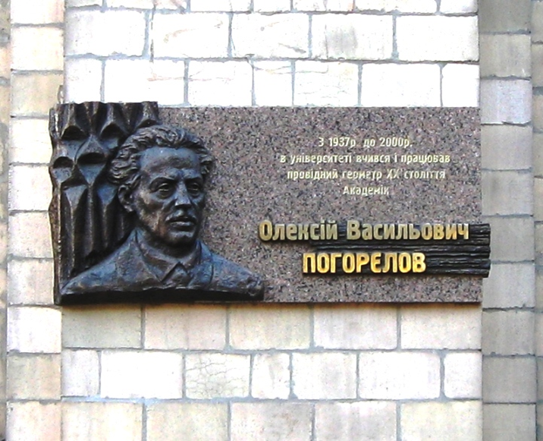
Погорєлов Олексій Васильович
План екскурсії
5. Меморіальна дошка Олексію Васильовичу Погорєлову (Харківський національний університет імені В.Н. Каразіна). Розповідь співробітника ХНУ про О.В. Погорєлова.
6. Відвідування аудиторії імені Олексія Погорєлова в ХНУ імені В.Н. Каразіна. Зустріч та інтерв’ю з учнями та колегами О.В. Погорєлова.

Slide 9
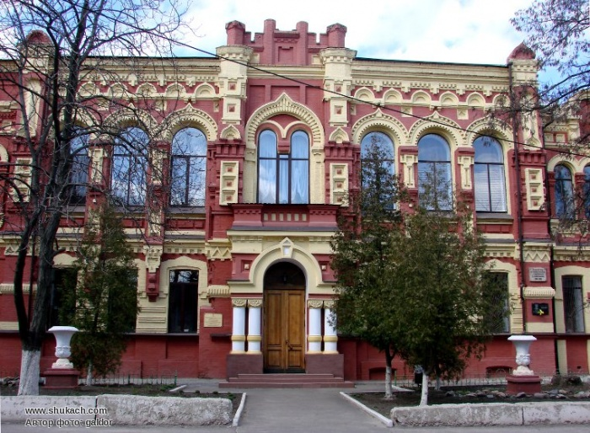
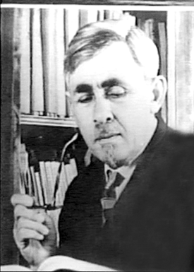
Наум Ілліч Ахієзер
План екскурсії
7. Відвідування аудиторії імені Наума Ахієзера в ХНУ імені В.Н. Каразіна. Розповідь про Н.І. Ахієзера.
Н.І. Ахієзер – один із засновників ХФМЛ № 27

Slide 10
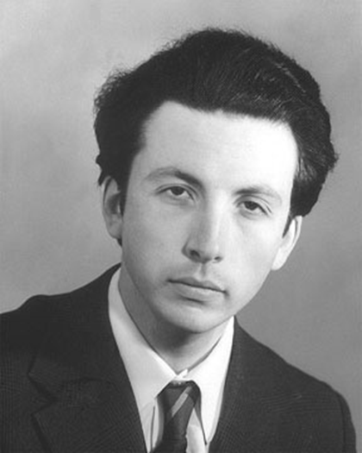
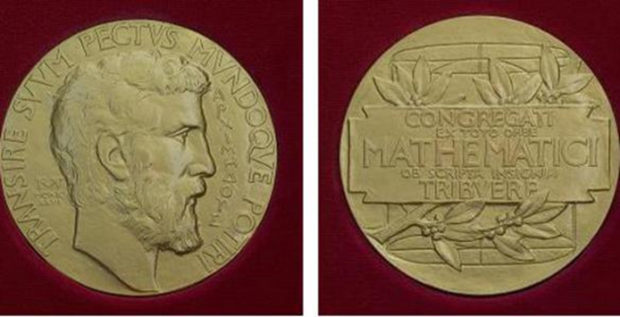
Володимир Гершонович Дрінфельд
План екскурсії
8. Відвідування Харківського фізико-математичного ліцею № 27. Розповідь про Володимира Дрінфельда.
Випускник ХФМЛ № 27, єдиний українець – лауреат найпрестижнішої премії Дж. Філдса з математики

Slide 11
Дякую за увагу!
До зустрічі на екскурсії!

